Slide 1



Slide 2

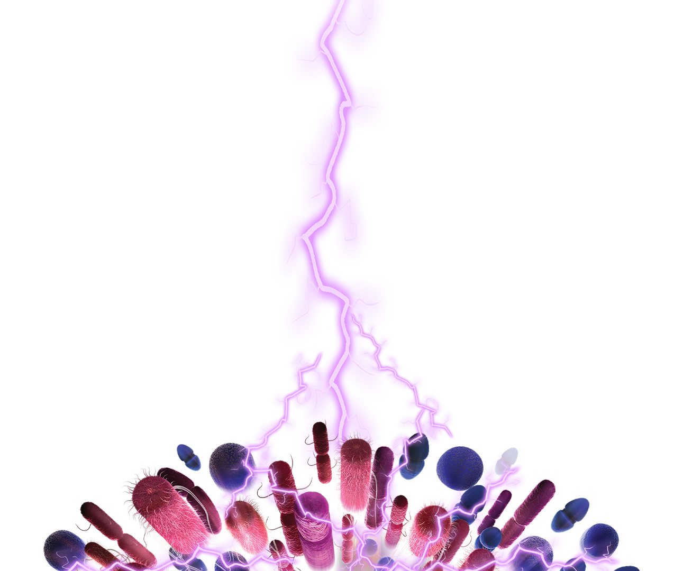
一例车祸多发伤合并血流感染和肺部感染患者病例报告

Slide 3

● 病例简介
摘要
1.独特性：多发伤，高热，血流感染CRAB，肺部感染，腹腔感染CRAB
2.背景：男性患者，车祸多发伤后发热，血流感染，腹腔感染，肺部感染CRAB，及时控制CRAB重症感染，为治疗赢得宝贵时间

Slide 4
● 患者基础信息
1.人口学信息：62岁，男，退休人员，居住地：湖南长沙宁乡县
2.主诉：车祸外伤脾切除术后15天，发热9天，气管切管6天
3.既往史：否认肝炎，结核，高血压史，否认心脏病史，糖尿病史，脑血管疾病，精神疾病史，否认手术、外伤、输血史，否认食物、药物过敏史，预防接种史不详。否认新冠流行病学史。

Slide 5
● 入院后检查
1.体格检查：
体温：38°C，脉搏：120次/分，呼吸18次/分，血压：122/73mmHg，发育正常，营养良好，急性面容，神志不清，精神较差，被动体位，查体不合作，不能应答，全身皮肤粘膜未见黄染，全身浅表性淋巴结未触及肿大，头颅无畸形，双眼睑无浮肿，眼球无自主活动，无外突，结合膜无充血及水肿，对光反应灵敏，伤口无红肿化脓，引流管通畅
2.辅助检查：
胸部CT，腹部CT

Slide 6
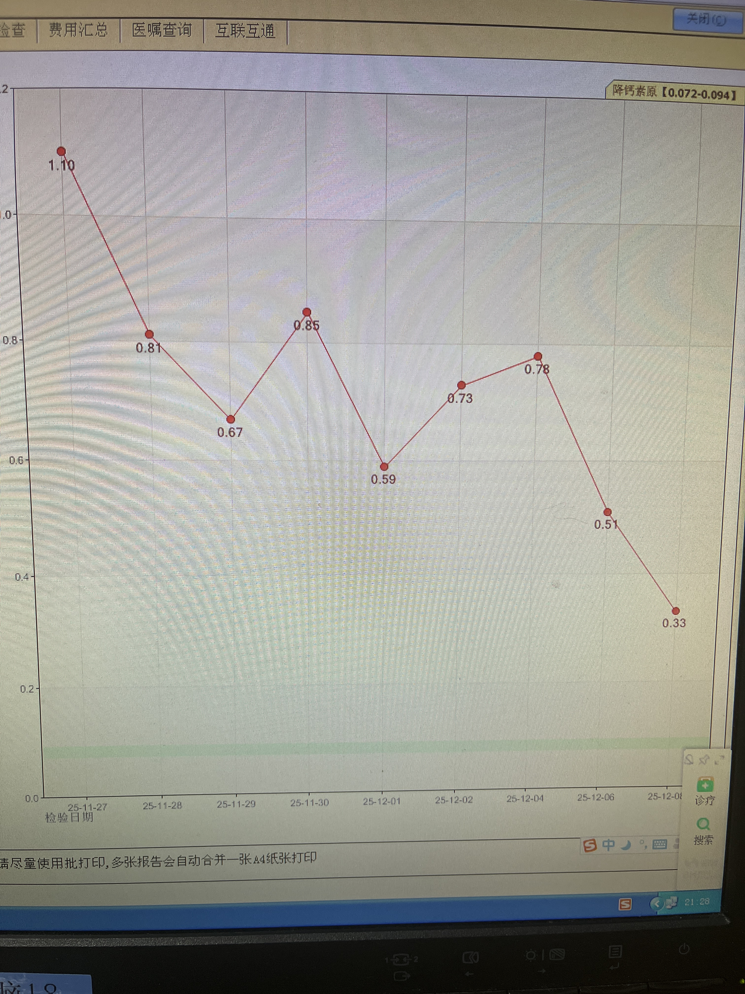
● 入院后检查
3.影像学检查：
胸部CT
腹部CT
胸部CT

Slide 7
● 诊断评估
诊断评估
1.初步诊断：1.多发伤
2.创伤性凝血症
3.代谢性酸中毒
4.呼吸机相关肺炎
5.脓毒血症
2.诊断依据：血培养，肺泡灌洗液培养，腹腔引流液培养出CRAB
3.鉴别诊断：排除肺结核：T-SPOT阴性

Slide 8
● 治疗过程
1.药物：10.27-10.30美罗培南1gQ8h➕多粘菌素 B50u➕头孢比罗脂
10.31-11.11多粘菌素b➕奥玛环素50mg➕头孢比罗脂➕奥玛环素50mgq12h
11.12-11.20万古霉素➕依拉环素➕头孢哌酮舒巴坦
2.手术：无手术

Slide 9
● 治疗过程
3.微生物/病理结果：血培养CRAB，肺泡灌洗液培养CRAB
4.方案调整：因感染控制不佳调整依拉环素➕舒普深
5.指标追踪：炎症指标PCT

Slide 10
● 治疗过程
3.时间轴记录:(折线图)

Slide 11

● 诊疗体会
1.疗效评价：本例患者达到临床治愈标准
2.局限性：未进行痰ngs
3.结论：强化病原学筛查可改善呼吸机相关肺炎预后

Slide 12
感谢观看
敬请指导

